Slide 1
Matlab ile Görüntü İşlemeye Giriş Uygulama
Doç. Dr. Aybars UĞUR
2013

Slide 2
İçerik
Görüntü Okuma ve Yazma
Indexli Resim Okuma
Görüntü Döndürme ve Ölçeklendirme
Histogram Eşitleme
Görüntüler Üzerinde İşlemler
Filtreleme ve Fspecial
Kenar Belirleme
Morfolojik İşlemler
Bölütleme
Örnekler

Slide 3
Görüntü Okuma ve Yazma
I=imread('cameraman.tif'); % Resmi I matrisine al
imshow(I); % Resmi görüntüle
I2 = I(150:200, 100:200); % I resminin 51x101’lik parçasını al
figure, imshow(I2); % Yeni bir pencere aç, I2’yi görüntüle
imwrite(I2,'c:\CORSAIR\kamera2.tif'); % I2’yi diske yaz
I(m,n)
m
n

Slide 4
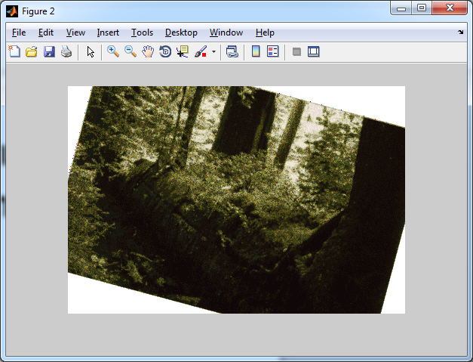
Indexli Resim Okuma ve Map Resim Döndürme
[I, map] = imread('forest.tif');
figure,imshow(I,map);
J=imrotate(I,-15,'bilinear','crop');
figure,imshow(J,map);
Ölçeklendirme için imresize
komutunu deneyiniz!

Slide 5
Görüntüler Üzerinde Aritmetik İşlemler
rice1 = imread('rice.png');
rice2 = imadd(rice1,55); % Resmin 55 ton açıklaştırılması
imshow(rice1), figure, imshow(rice2);
Resmi değişik oranlarda koyulaştırınız.
imcomplement, imabsdiff, imdivide, immultiply, imsubtract komutlarını deneyiniz.

Slide 6
Resim Üzerinde Piksellere Erişim
t1=imread('rice.png');
t1=double(t1); % Resmi double’a dönüştürme
[m,n]=size(t1); % Resmin boyutunun elde edilmesi
for i=1:m
for j=1:n
I1(i,j)=t1(i,j)+100; % Ton değiştirme
end
end
t2=uint8(I1); % Griye dönüştürme
t1 = imcrop(t2,[1 1 255 255]);
imshow(t1)

Slide 7


İkili ve Gri Tonlamalı Görüntüler Oluşturma
Binary Images
r = zeros(50,50);
r(5:44,13:25) = 1;
imshow(r);
B = logical(r); %%%
Intensity Images
% uint8 [0 256]
% uint16 [0 65535]
% double [0.0 1.0]
for i=1:50
for j=1:50
r(i,j) = i/100.0+j/100.0;
end
end
imshow(r);

Slide 8
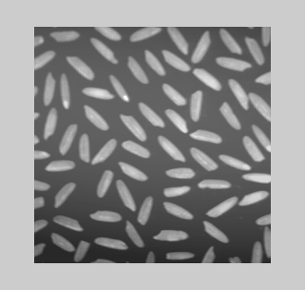
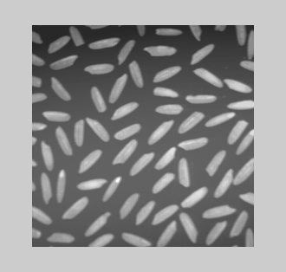
Satır ve Sütun İşlemleri
Satır Toplamları Hesaplama :
for i=1:50
rowsum(i) = sum(r(i,:));
end
display(rowsum);
Resmi Dikey Ters Çevirme
(Flip Vertically)
r1 = imread('rice.tif');
figure,imshow(r1);
fp=r1(end:-1:1,:);
figure,imshow(fp);

Slide 9
Histogram Eşitleme (Histogram Equalization)
I = imread('tire.tif');
J = histeq(I);
figure, imshow(I), figure, imshow(J)
Resimlerin histogramları için :
figure, imhist(I);
figure, imhist(J);
Histogram Eşitleme İşlemini, değişik resimler üzerinde deneyiniz.

Slide 10
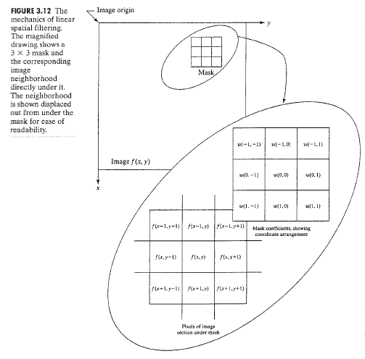
Filtreler
f = im2double(imread('rice.png'));
imshow(f);
w1=ones(3);
g1=imfilter(f,w1,'replicate');
figure, imshow(g1,[]);
w2=ones(10);
g2=imfilter(f,w2,'replicate');
figure, imshow(g2,[]);
IMSHOW(I,[LOW HIGH])
If you use an empty matrix
([]) for [LOW HIGH], IMSHOW uses [min(I(:)) max(I(:))]; the
minimum value in I displays as black, and the maximum value
displays as white.
Filter, mask, kernel, window
Çarpımlar toplamı hesaplanır, sum of products
komşu pikseller dikkate alınır

Slide 11
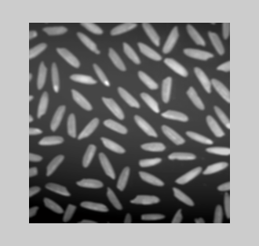
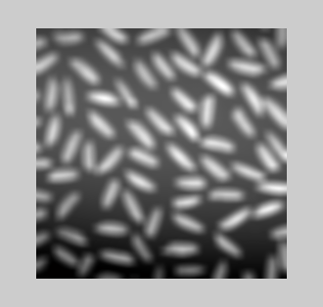
Filtreler
3x3
10x10

Slide 12
Gürültü Ekleme ve Ortanca Filtre ile Giderme
I = imread('eight.tif');
J = imnoise(I,'salt & pepper',0.02);
K = medfilt2(J);
figure, imshow(J), figure, imshow(K)

Slide 13
Fspecial
originalRGB = imread('peppers.png');
h = fspecial('motion',50,45);
filteredRGB = imfilter(originalRGB,h);
figure, imshow(originalRGB), figure, imshow(filteredRGB)
boundaryReplicateRGB = imfilter(originalRGB,h,'replicate');
figure, imshow(boundaryReplicateRGB);

Slide 14

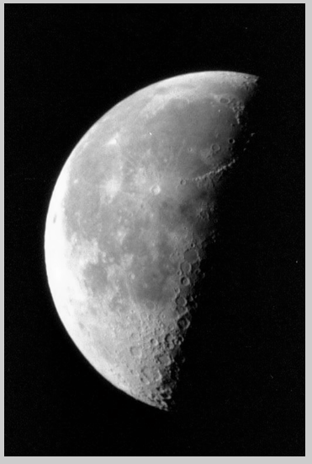

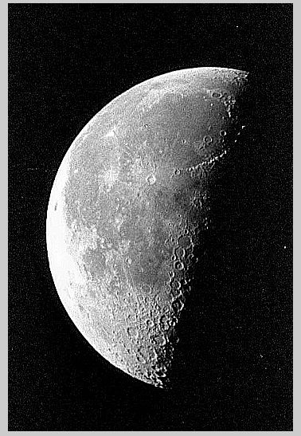
Filtreleme
f=imread('moon.tif');
w4=fspecial('laplacian',0);
w8 = [1 1 1; 1 -8 1; 1 1 1];
f=im2double(f);
g4=f-imfilter(f,w4,'replicate');
g8=f-imfilter(f,w8,'replicate');
imshow(f);
figure,imshow(g4);
figure,imshow(g8);

Slide 15
Fspecial
help fspecial ile parametrelerini öğrenip deneyiniz:
'average' averaging filter
'disk' circular averaging filter
'gaussian' Gaussian lowpass filter
'laplacian' filter approximating the 2-D Laplacian operator
'log' Laplacian of Gaussian filter
'motion' motion filter
'prewitt' Prewitt horizontal edge-emphasizing filter
'sobel' Sobel horizontal edge-emphasizing filter
'unsharp' unsharp contrast enhancement filter

Slide 16

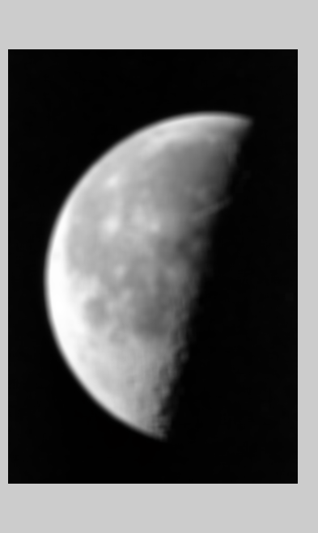
Gaussian Filter
Gaussian Filter :
f=imread('moon.tif');
h=fspecial('gaussian',10,2)
s=imfilter(f,h,'replicate');
figure,imshow(s,[]);
Mean Filter :
h=fspecial('average',10)
10 x 10 Gaussian Filter
10 x 10 Mean Filter

Slide 17
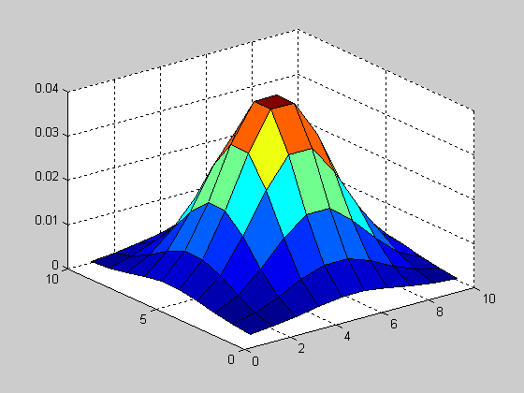
h =
0.0003 0.0007 0.0015 0.0024 0.0031 0.0031 0.0024 0.0015 0.0007 0.0003
0.0007 0.0019 0.0040 0.0066 0.0085 0.0085 0.0066 0.0040 0.0019 0.0007
0.0015 0.0040 0.0085 0.0141 0.0181 0.0181 0.0141 0.0085 0.0040 0.0015
0.0024 0.0066 0.0141 0.0232 0.0298 0.0298 0.0232 0.0141 0.0066 0.0024
0.0031 0.0085 0.0181 0.0298 0.0383 0.0383 0.0298 0.0181 0.0085 0.0031
0.0031 0.0085 0.0181 0.0298 0.0383 0.0383 0.0298 0.0181 0.0085 0.0031
0.0024 0.0066 0.0141 0.0232 0.0298 0.0298 0.0232 0.0141 0.0066 0.0024
0.0015 0.0040 0.0085 0.0141 0.0181 0.0181 0.0141 0.0085 0.0040 0.0015
0.0007 0.0019 0.0040 0.0066 0.0085 0.0085 0.0066 0.0040 0.0019 0.0007
0.0003 0.0007 0.0015 0.0024 0.0031 0.0031 0.0024 0.0015 0.0007 0.0003
Gaussian Filter :
sum(sum(h)) = 1
surf(h)

Slide 18
Kenar Belirleme (Edge Detection)
I = imread('circuit.tif');
BW1 = edge(I,'prewitt');
BW2 = edge(I,'canny');
figure, imshow(BW1)
figure, imshow(BW2)
Sobel Filtresini deneyiniz!
Farklı resimler üzerinde karşılaştırınız.

Slide 19
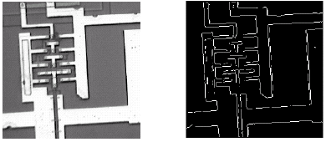
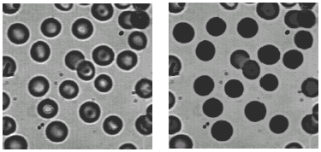
Edge Detection & Filling Holes [Eski]
Compute a binary edge image using the edge function.
I = imread('ic.tif');
BW = edge(I);
imshow(I)
figure, imshow(BW)
blood = imread('blood1.tif');
imshow(blood)
blood2 = imcomplement(imfill(imcomplement(blood),'holes'));
figure, imshow(blood2)

Slide 20
Morfolojik İşlemler Kapatma (Closing)
originalBW = imread('circles.png');
figure, imshow(originalBW);
se = strel('disk',10);
closeBW = imclose(originalBW,se);
figure, imshow(closeBW);
imopen, imdilate, imerode
komutlarını deneyerek açma,
genişletme ve aşındırmanın
etkilerini gözlemleyiniz.
Diğer morfolojik işlemleri
araştırınız.

Slide 21
Bölütleme (Segmentation) Eşikleme (Thresholding)
I = imread('coins.png');
level = graythresh(I); % Otsu’nun yöntemi ile eşik değeri bulma
BW = im2bw(I,level); % Gri tonlamalıyı ikili resme dönüştürme
figure, imshow(I);
figure, imshow(BW);
Diğer bölütleme yöntemlerini
araştırınız.

Slide 22
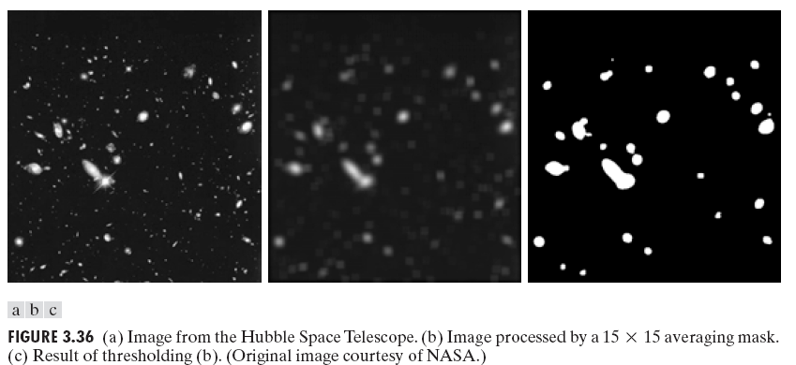
Filtreleme ve Eşikleme

Slide 23
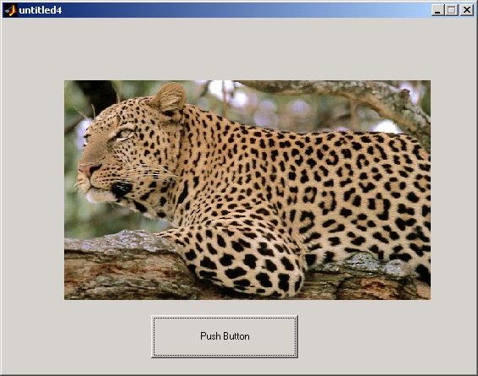
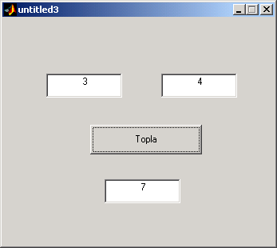
GUI Örneği : Resim Okuma ve Yeni Pencerede Çizdirme [Eski]
Düğmeye basılınca aşağıdaki gibi resim açan komutu yazınız.
Start
Matlab
GUIDE (GUI Builder)
Blank GUI (Default)
1 Push Button ve 3 tane Edit Text eklenir
Button’ın String’i Property Inspector’den Topla yapılır
Edit’lerin String’leri silinir.
Bir ad verilerek kaydedilir.
M-File Editor’den düğmenin Callback fonksiyonuna sadece aşağıdaki kod yazılır :
function pushbutton1_Callback(hObject, eventdata, handles)
A=get(handles.edit1,'String');
B=get(handles.edit2,'String');
if ~isempty(A) & ~isempty(B)
C=num2str(str2num(A)+str2num(B))
else
C='?'
end;
set(handles.edit3,'String',C);

Slide 24
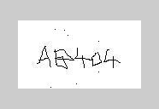
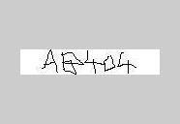
Örnek 1: Karakter Boyu Bulma
r1 = imread('c:\\plaka2.jpg');
imshow(r1);
K = imfinfo('c:\\plaka2.jpg');
for i=1:K.Height
satir_toplam(i)=sum(r1(i,:));
end
display(K.Height); display(K.Width);
display(satir_toplam);
for i=K.Height/2:-1:1
if(satir_toplam(1)-satir_toplam(i)<2500)
break;
end;
end
low = i;
display(low);
for i=K.Height/2:1:K.Height
if(satir_toplam(1)-satir_toplam(i)<2500)
break;
end;
end
high = i;
display(high);
r2 = imcrop(r1,[1 low K.Width high-low]);
figure, imshow(r2);

Slide 25
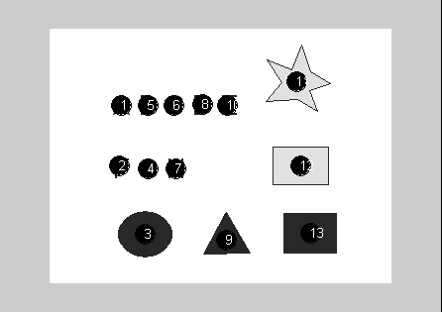
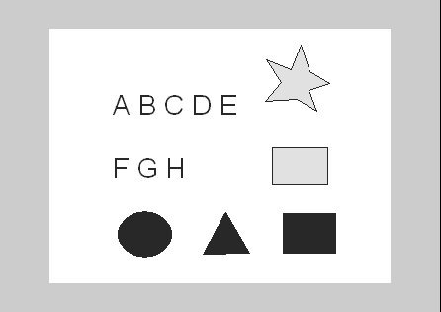
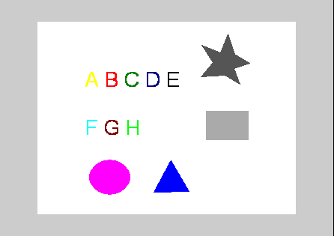
Örnek 2: Bir Resimdeki Nesneleri Bulma

Slide 26
Örnek 2: Bir Resimdeki Nesneleri Bulma
f=imread('c:\\Sekiller.gif');
imshow(f);
f=imcomplement(f);
[L,n]=bwlabel(f);
hold on % So later plotting commands plot on
% top of the image display(n); display(L([50:60],:));
for k=1:n
[r,c] = find(L==k);
rbar = mean(r);
cbar = mean(c);
plot(cbar, rbar, 'Marker', 'O', 'MarkerEdgeColor', 'k', ...
'MarkerFaceColor', 'k', 'MarkerSize', 15);
text(cbar, rbar, num2str(k),'Color','w','FontSize',10);
end
% Farklı Renk Verme
colored = label2rgb(L);
figure, imshow(colored);

Slide 27
Kaynaklar
Konu başlıkları ile örnekler içeren ders notlarının hazırlanmasında Matlab örneklerinden, Yardım (Help) ve şekillerinden yararlanılmıştır.
Gonzalez, R.C., Woods, R., “Digital Image Processing”, 3rd Edition, Prentice-Hall, 2008.

